Slide 1

第六章 参数估计

Slide 2
数理统计的主要任务之一是依据样本推断总体，推断的基本内容包括两个方面：
一、依据样本对总体未知参数的近似值和近似范围进行估计(估计)；
二、依据样本对总体未知参数的某种假设作出真伪判断(假设检验)。
矩估计法
点估计
最大似然估计法
第六章 估计
顺序统计量法
数理统计
区间估计
第七章 假设检验

Slide 3

参 数 估 计
§6-1 参数的点估计
§6-2 估计量的评选标准
§6-3 参数的区间估计
§6-4 正态总体均值的置信区间
§6-5 正态总体方差的置信区间

Slide 4
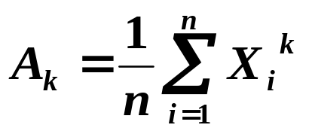

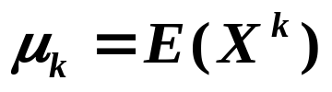
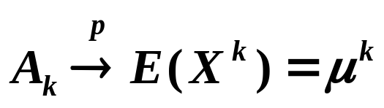



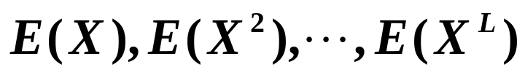
6-1 参数的点估计
1.依据
2.步骤：设总体X的分布函数为
若要估计L个未知参数 ，则
先用带未知参数的分布函数
求出总体的各阶矩 得

Slide 5
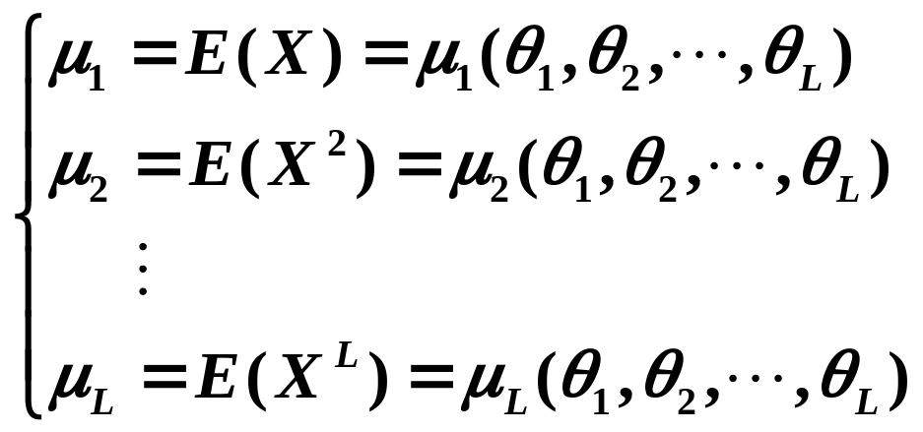
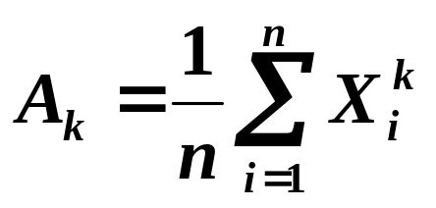
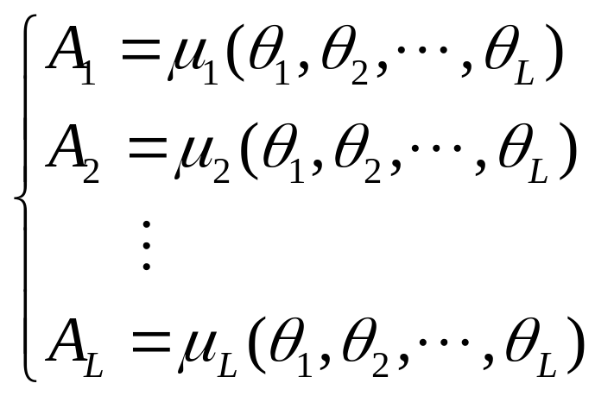
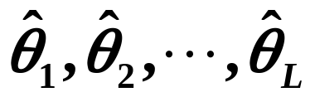
(2) 计算样本的前L阶矩
(4) 解上方程组，其解为矩估计量

Slide 6

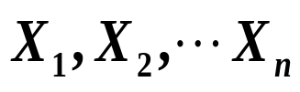
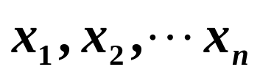

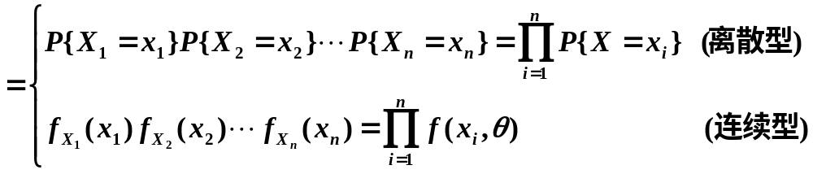


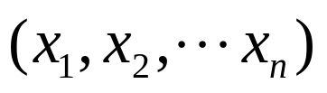
设总体X， 为来自X的样本， 为的一个样本值，X的概率分布为 ，则
似然函数
当样本取到一样本观测值时， 是的一个函数，这个函数称为样本的似然函数。
似然函数就是以θ为参数的 的联合概率密度函数在样本值 处的取值，它是一个只含有未知量θ的函数．

Slide 7
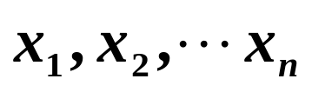



最大似然原理的直观想法：一个试验如果有若干个可能的结果A，B,C，…，若在一次试验中A出现，则一般认为A出现的概率最大。
在一次抽样中获得一组特殊的样本值 ，则样本 取得样本值 的概率最大，即
应达到最大,故以 达到最大值的 的值作为 的一个估计值是合理的。

Slide 8
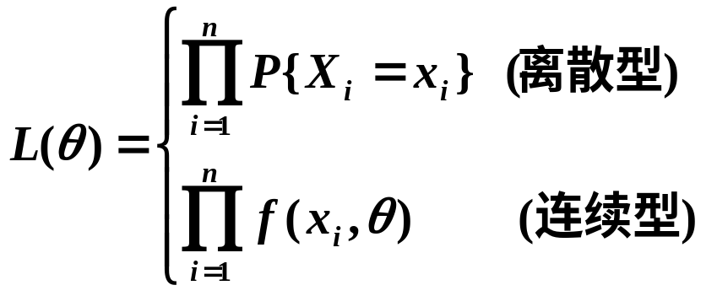
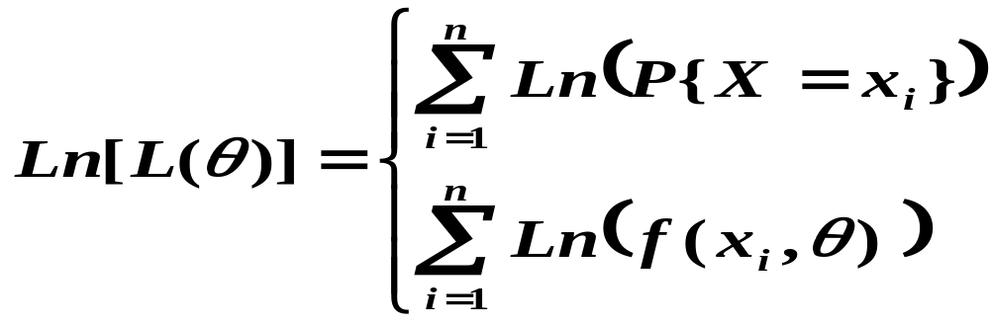
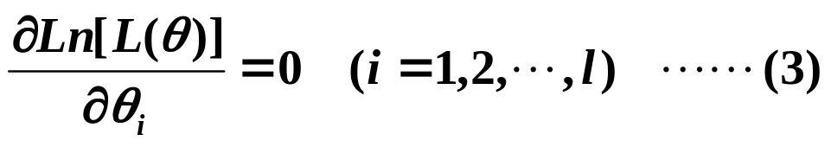

方法与步骤——求L(θ)的最大值点
1.计算步骤：
(1) 写出似然函数
(2) 写出对数似然函数
(3) 写出似然方程
(4) 求解似然方程并写出估计值

Slide 9

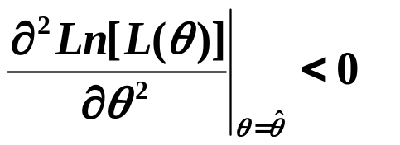

2.几点说明
(1) 若(3)式无解，可直接由(2)求
(2) (3)式的解并非都是 的最大值点，需验证
是否成立.
(3) 最大似然估计量一定是唯一的.

Slide 10
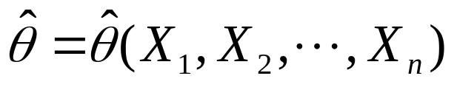

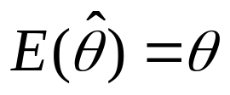
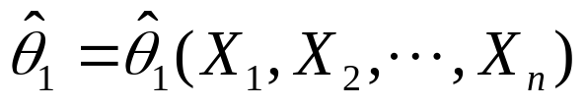
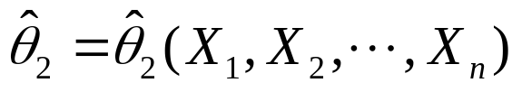
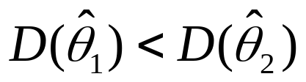


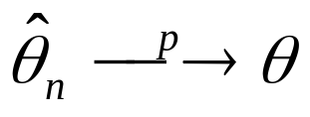

6-2 估计量的评选标准
设 为 的估计量
无偏性：
有效性：设 和 都是 的无偏估计量，若 ，则称 比 更有效。
相合性：若 , 则称 为 的相合估计量。
相合性是一个估计量的基本要求

Slide 11

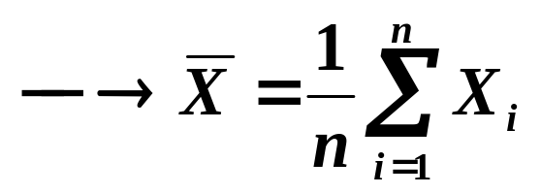
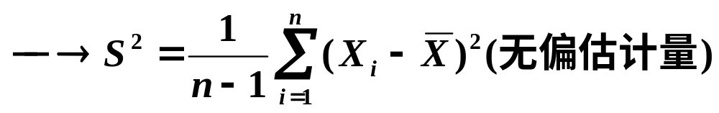
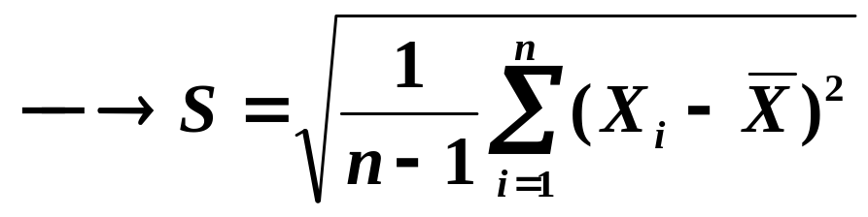
1、期望的点估计
无偏估计量
选择估计量
n越大，估计量越有效
2、方差的点估计
选择估计量
3、标准差的点估计
选择估计量

Slide 12



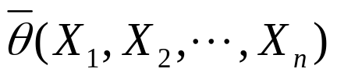














6-3,4,5 参数的区间估计

Slide 13






求置信区间的一般步骤：
1、选择合适的统计量 作为枢轴量
一般地，先找与θ有关的统计量U，一般U是θ的点估计量，构造U与θ的函数 g( U,θ)，其分布为已知且θ与有关，称g( U,θ)为枢轴量
2、对给定的置信水平 ，确定分位点 ，使
2.直接根据枢轴量查表得到置信区间
3、利用2中式子变形，解得 ，则 即是 的置信水平为 的置信区间。

Slide 14
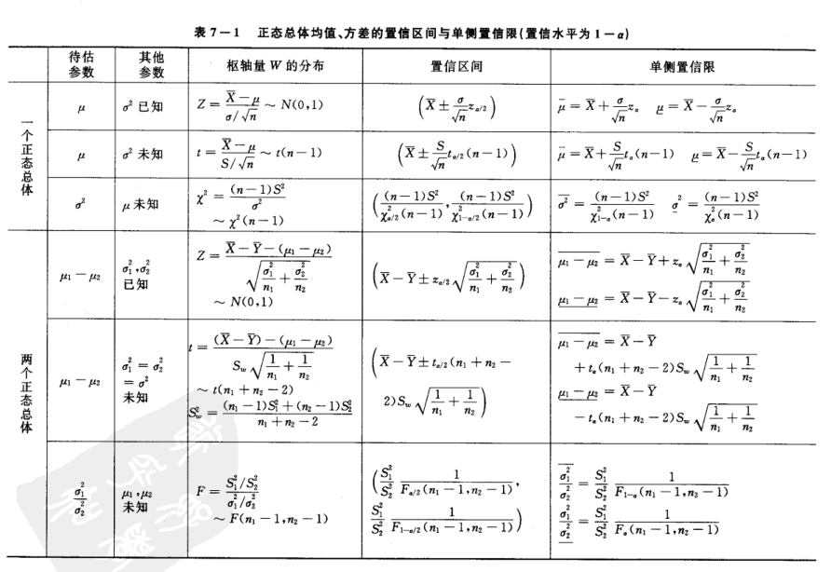

Slide 15
习题选讲

Slide 16
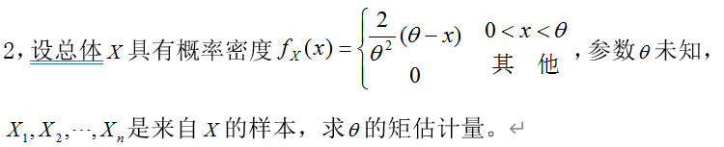
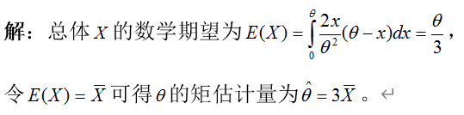

Slide 17
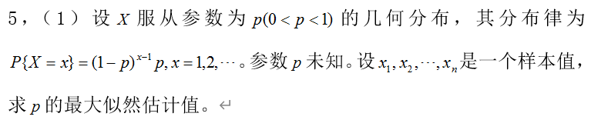
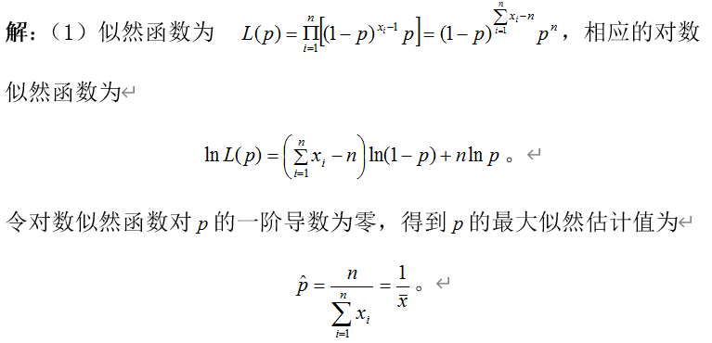

Slide 18
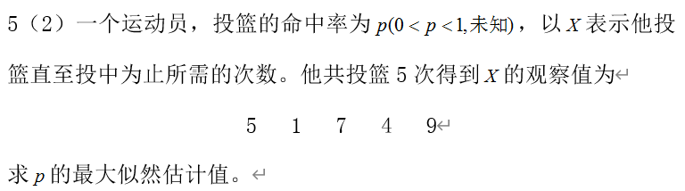
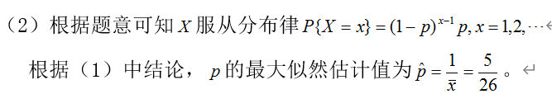

Slide 19
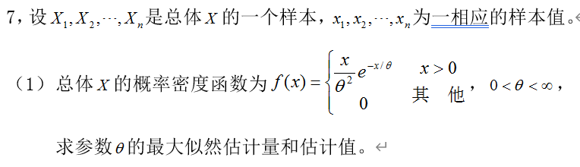
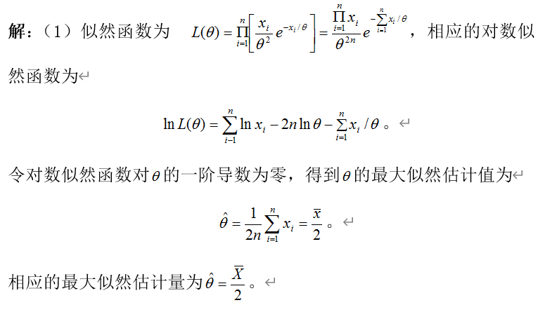

Slide 20
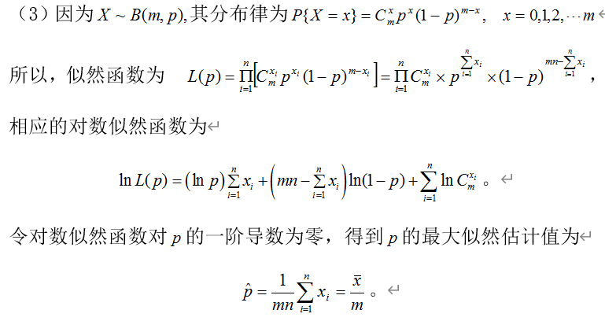

Slide 21
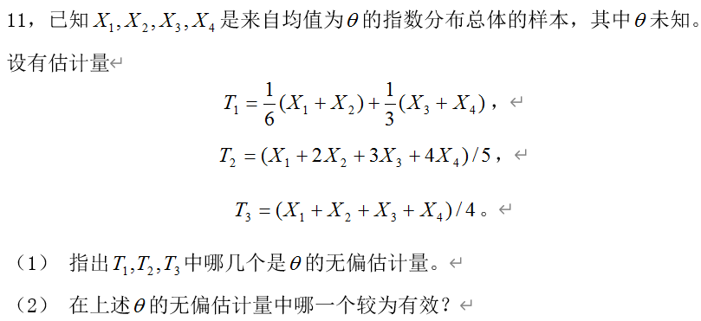
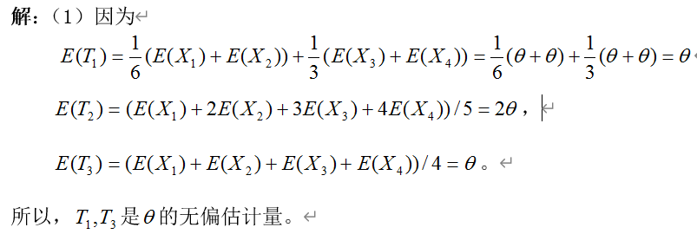

Slide 22
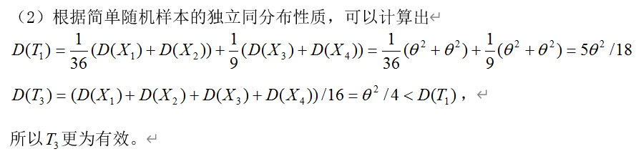

Slide 23
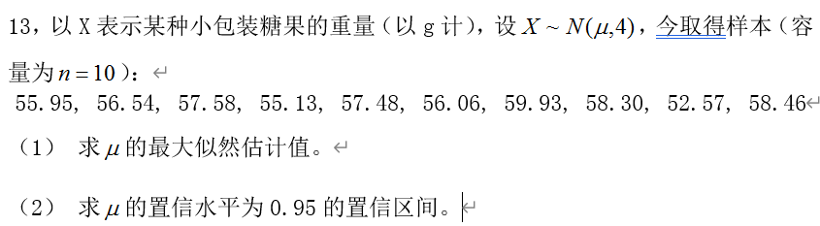
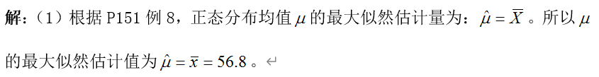

Slide 24
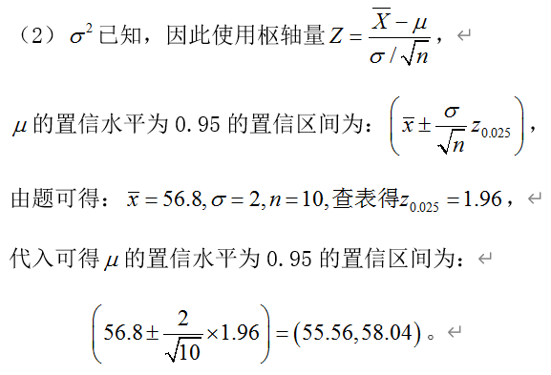

Slide 25
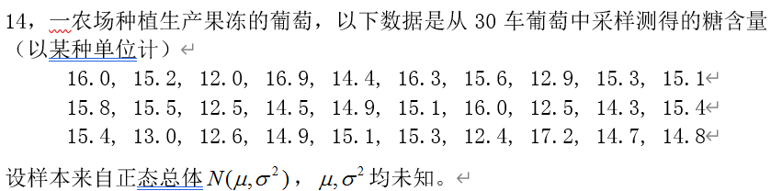

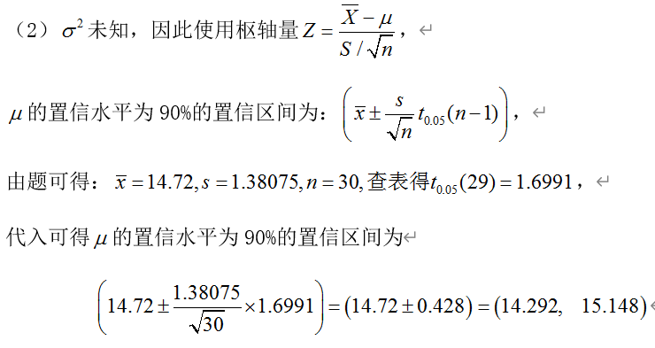

Slide 26
